Slide 1

真心电话亭 Truth Hub
深圳实验学校高中部 官龙梦客

Slide 2

缘起
生活中，无论是长幼之爱、师生之爱、同窗之爱抑或男女之爱，我们无时无刻不享受着它们的滋润。但是，我们却也常常为爱所困扰。无论是家庭纠纷、师生矛盾、好友闹别扭亦或是爱情受挫。
其实，只要双方愿意真诚地交流，爱就能长久维系。可我们总有些时候放不下面子，担心对方不会接受自己，殊不知大多时候对方亦是如此。由此陷入双方都想沟通却没能真正促膝长谈的僵局，实为尴尬。

Slide 3
缘起
或许，
我们的心声
可以用另一种方式
传递给彼此......

Slide 4
缘起
真心电话亭
为爱留音

Slide 5
团队
队长：彭浩然
技术：刘臣轩
宣传：翟梦初
管理：麦晋源

Slide 6
功能
这是一座静谧的电话亭，等待着他人前来倾吐自己的心声。
在这个电话亭里，你可以刷校园卡登陆自己的账号，选择你想与之沟通的对象，并且录下自己的真心话，让心理老师听到，帮你排忧解难。
更为重要的是，如果另一方恰巧也给你留下了真心话，你们就可以互相听见彼此的心声，使矛盾烟消云散。
当然，如果对方并没有来到这里，就永远不会听到你的肺腑之言——这可以避免你单方面吐露的尴尬。

Slide 7
技术实现
Arduino平台：
Microsoft Visual Studio Community 2015 w/ Visual Micro作为开发平台
Arduino Nano作为主控器
RFID-522射频模块实现读卡功能
HC-05蓝牙模块将校卡数据传递给Android
Android平台：
MIT App Inventor作为开发平台
小米5作为实现设备
结构设计：
CorelDraw X7作为设计平台
激光切割制作结构主体
Sennheiser耳机作为电话听筒

Slide 8
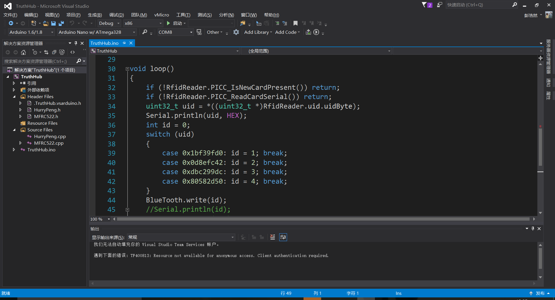
Arduino 源代码剪影

Slide 9
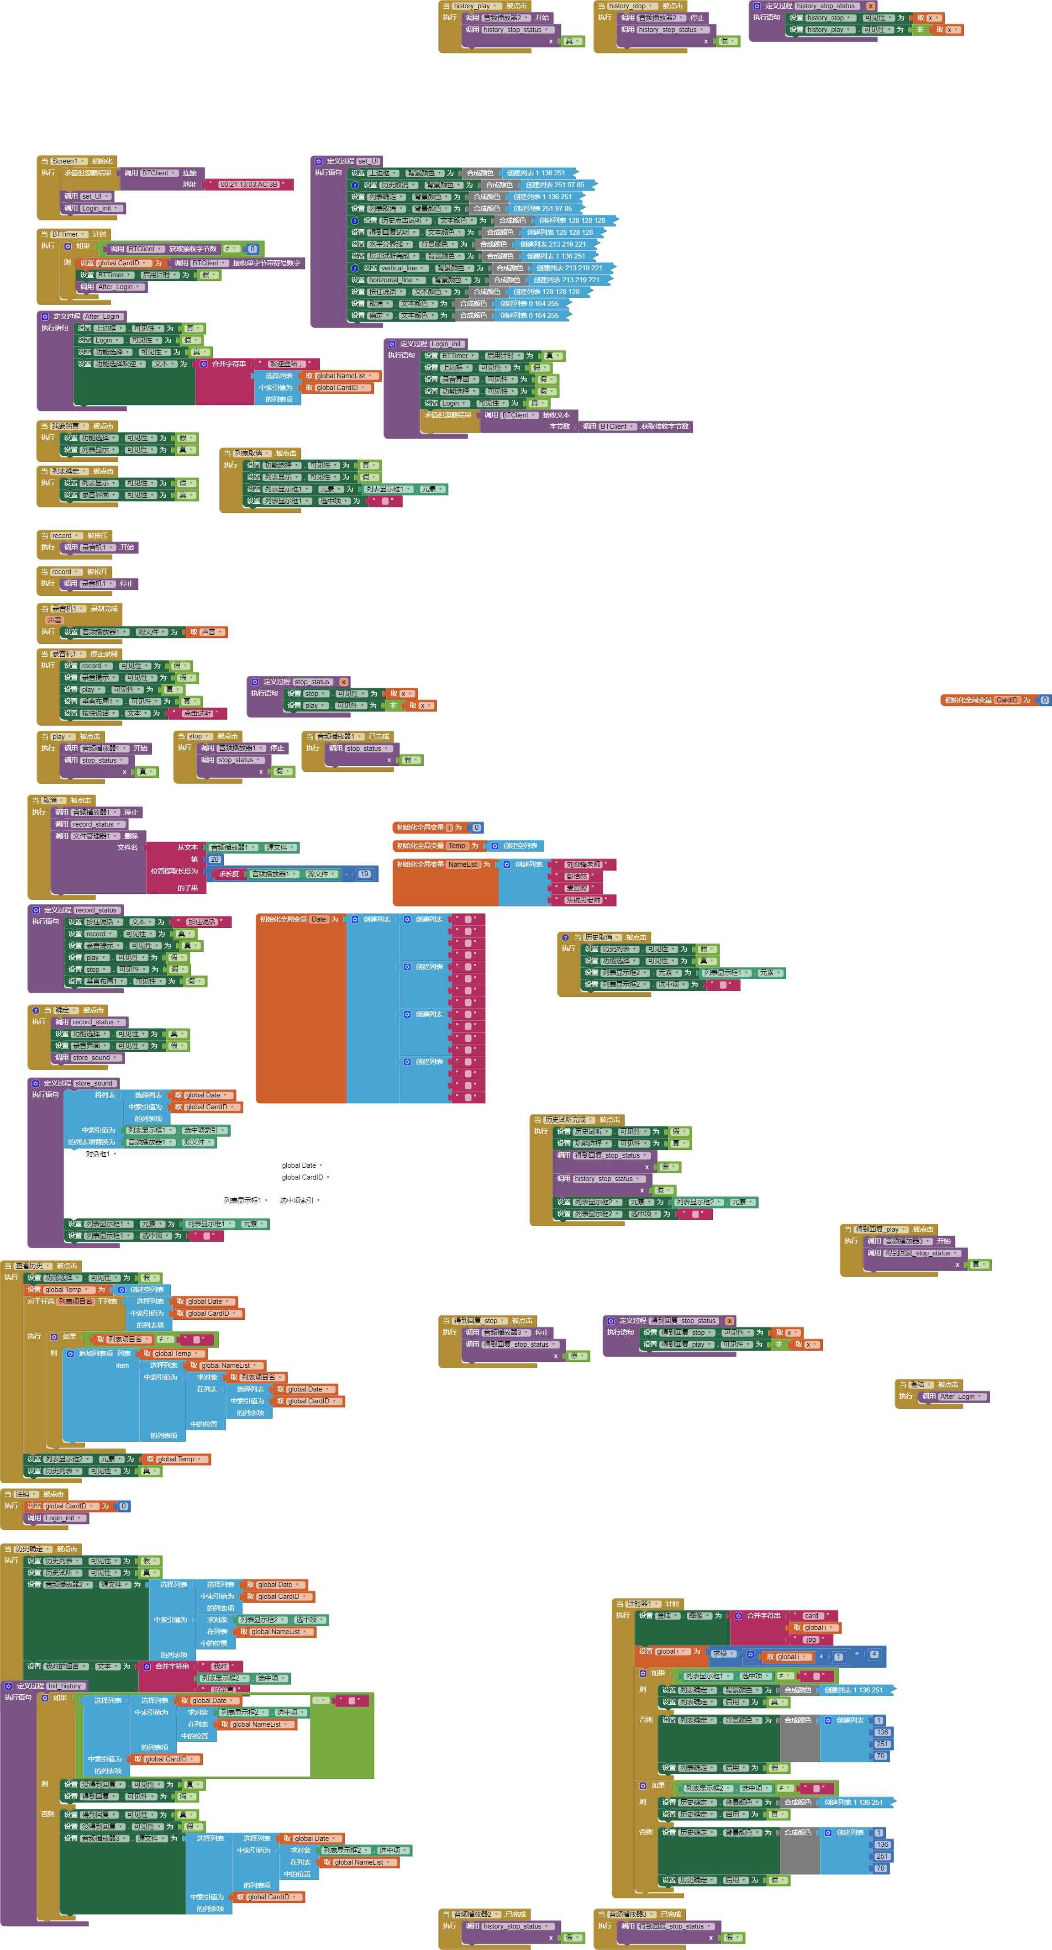
Android app 源代码

Slide 10

结构设计-激光切割设计图

Slide 11
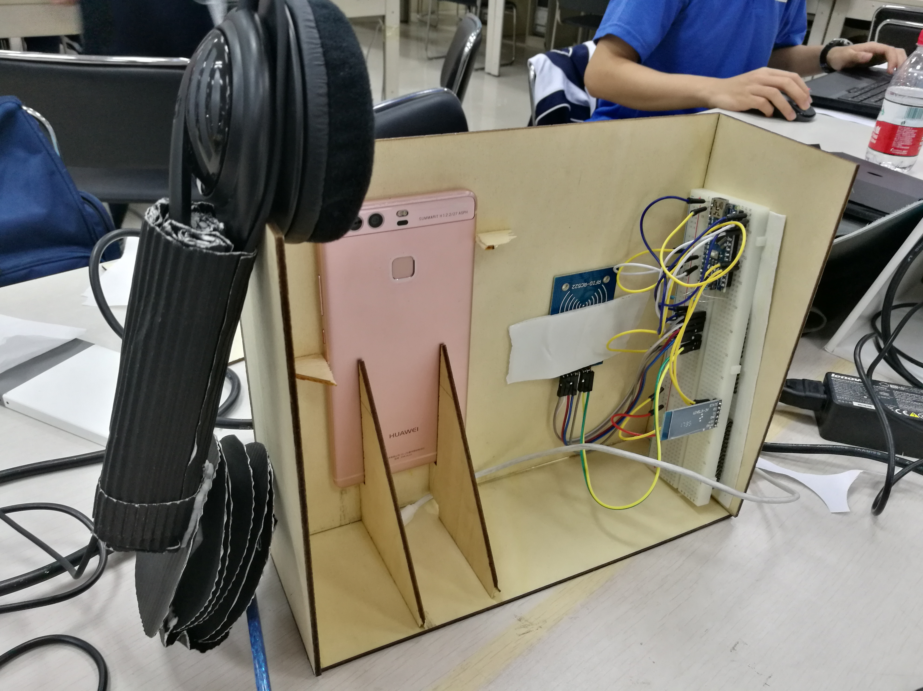
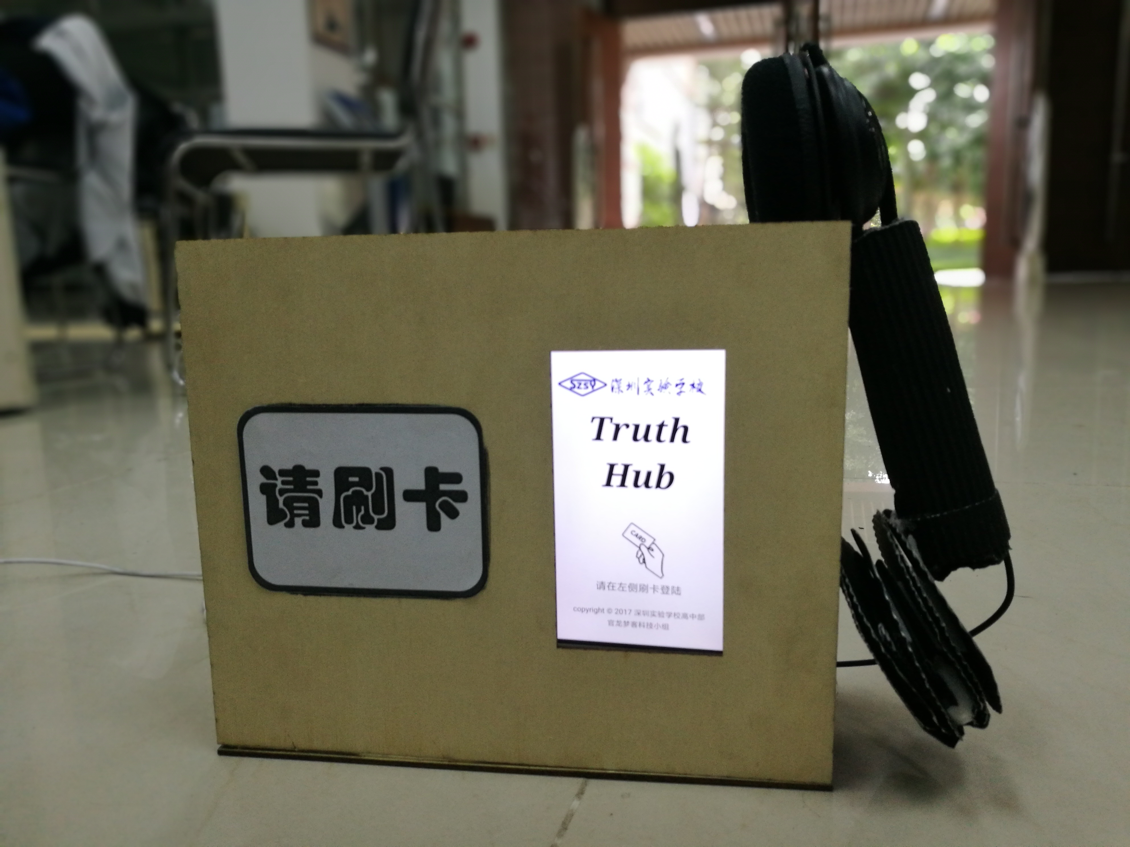
结构设计

Slide 12
感谢观看
深圳实验学校高中部 官龙梦客

